Slide 1
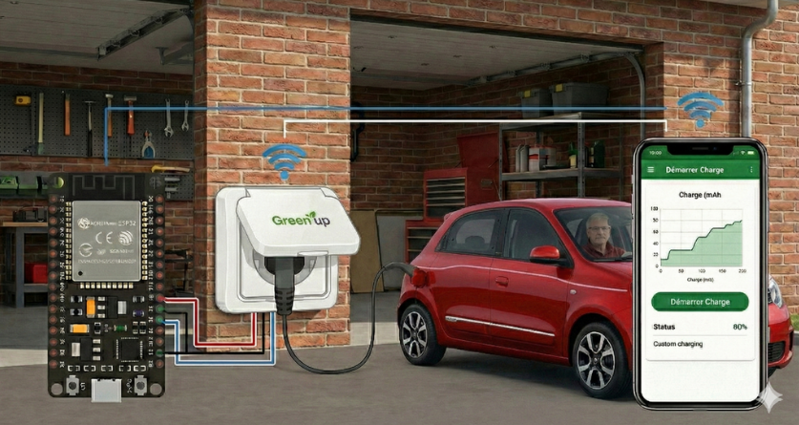
Revue de projet : Gestionnaire de charge de véhicule électrique
Andrea Vo Van / Valentin Ruelle/ Corentin Hubert/ Camille Fourmond
BTS CIEL

Slide 2
Sommaire :
Présentation du projet Gestion borne de charge pour véhicule electrique
Explication cas d’utilisation pour site Web
Choix technologiques et logiciel pour site Web
IHM et diagramme pour site Web
Réalisation
Conclusion

Slide 3

Présentation du projet et de l’organisation de l’équipe
Gérer bornes recharge
Voir consommation total
A destination du lycée Touchard Washington

Slide 4

Présentation du projet et de l’organisation de l’équipe
Camille Fourmond
Valentin
Ruelle
Andrea
Vo van
Corentin
Hubert

Slide 5
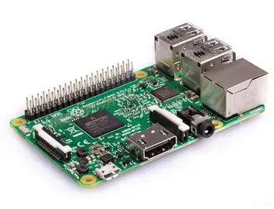
Choix technologiques
Raspberry PI 4
4Go RAM.
SSD 250Go

Slide 6

Choix logiciel
Apache 2
Serveur local

Slide 7

Choix logiciel
NetBeans

Slide 8
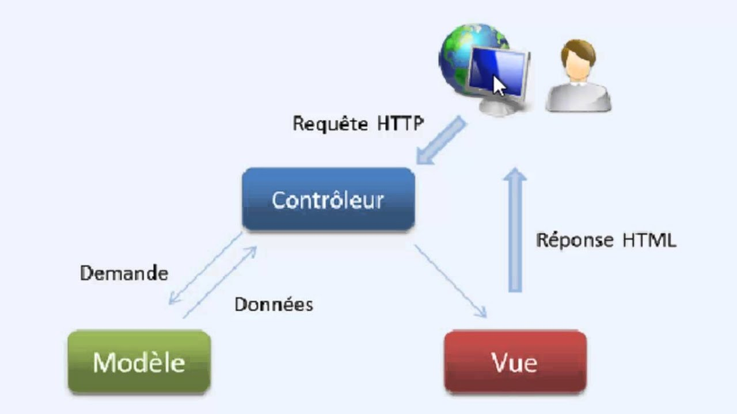
Choix logiciel
Modele MVC
Structure correct
Visuel independant
Modèle = données / SQL
Vue = affichage
Contrôleur = logique

Slide 9
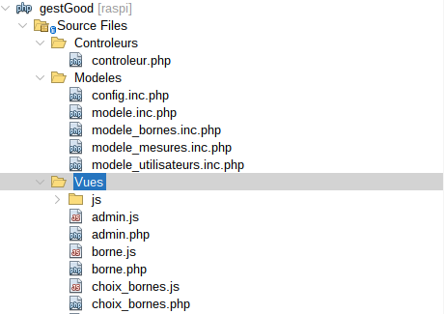

Slide 10

Choix logiciel

Slide 11

Bibliothèque
Blibliothèque JavaScript
Affichage données

Slide 12

Bibliothèque
Tableau basique en tableau interactif

Slide 13
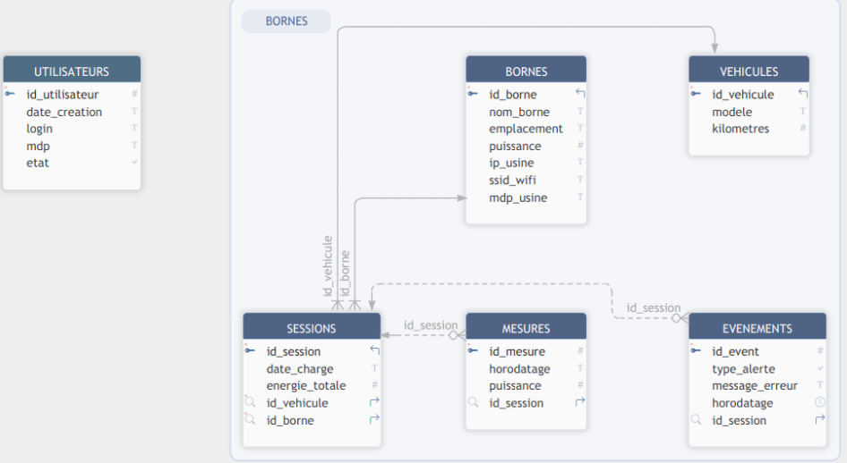
Base de données

Slide 14
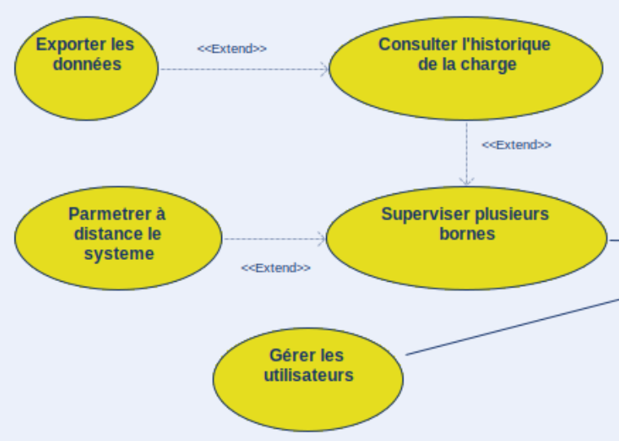

Slide 15
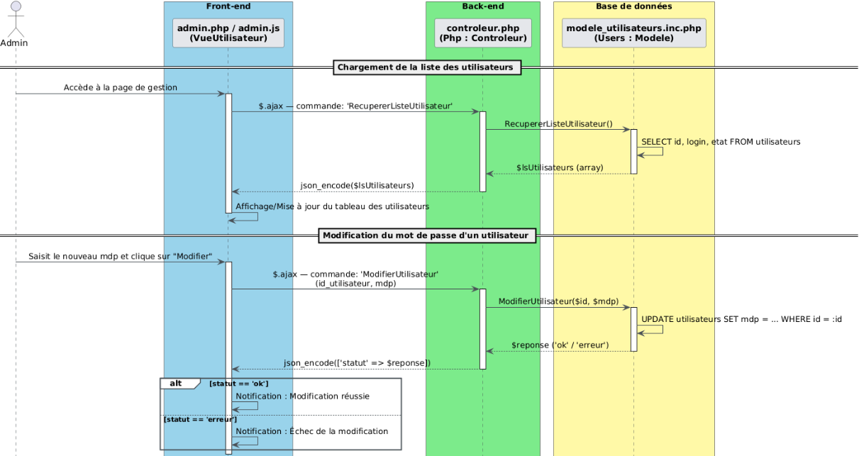

Diagramme de séquence

Slide 16
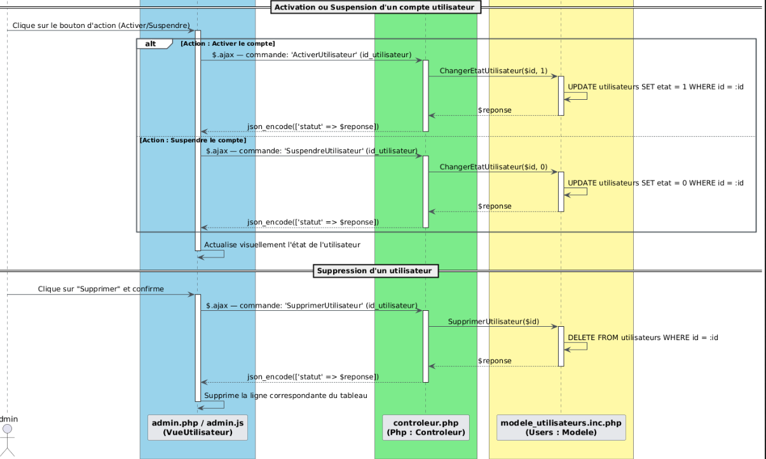
Diagramme de séquence

Slide 17
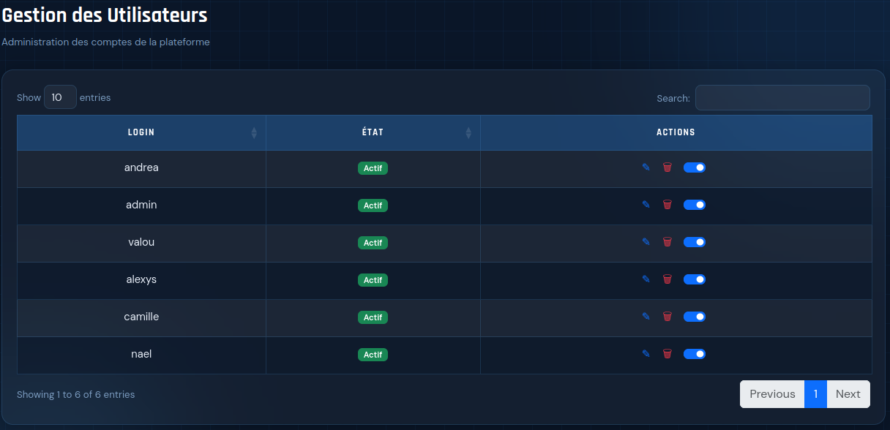
IHM

Slide 18
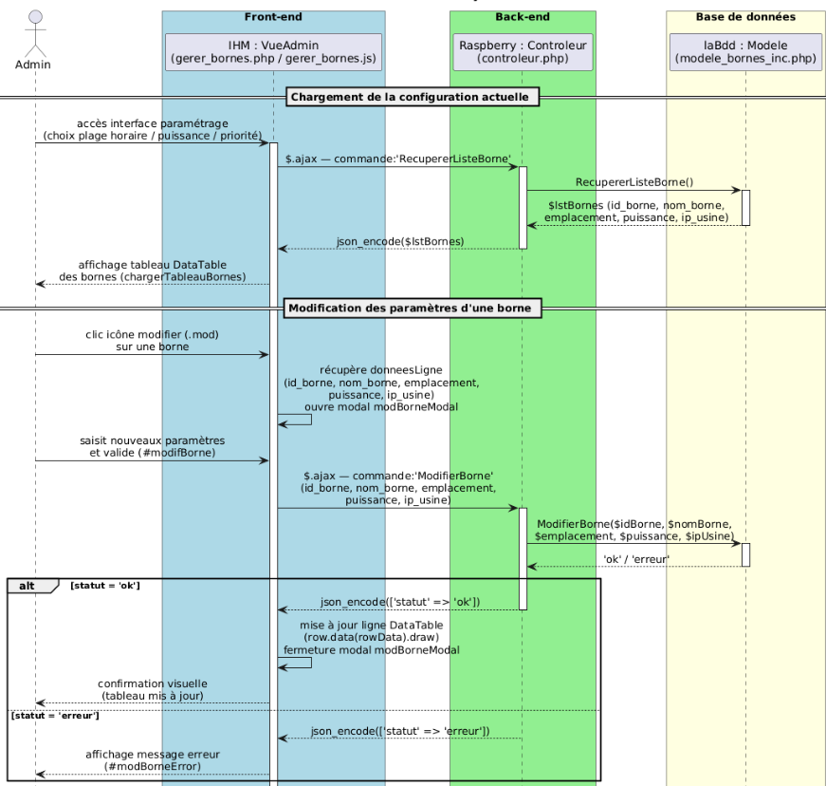
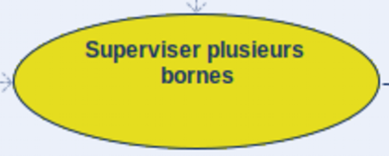
Diagramme de séquence

Slide 19
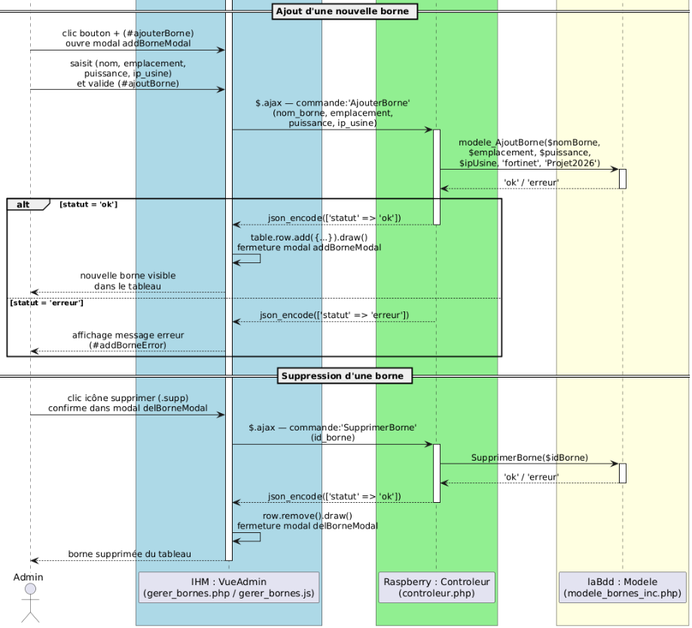
Diagramme de séquence

Slide 20
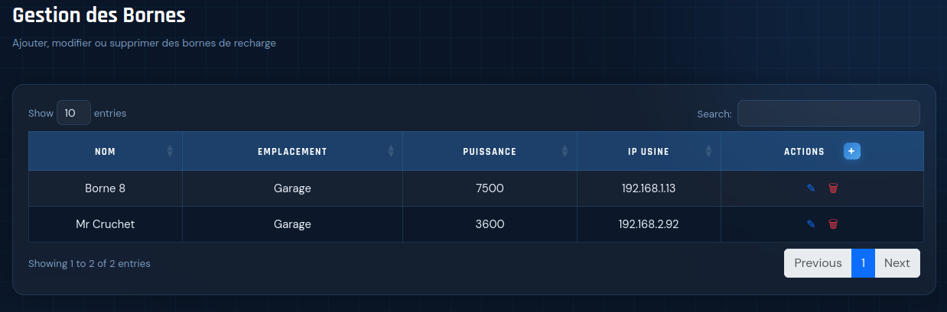
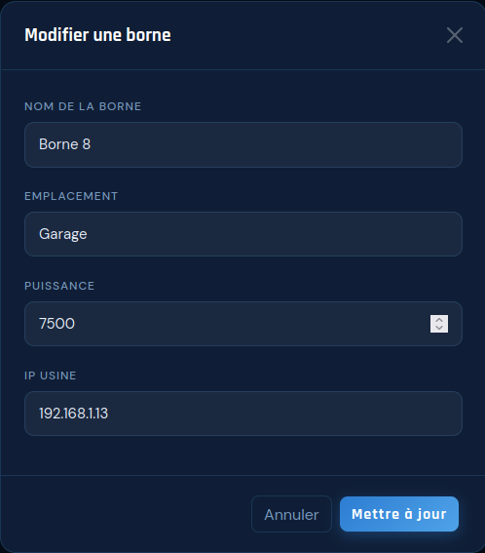
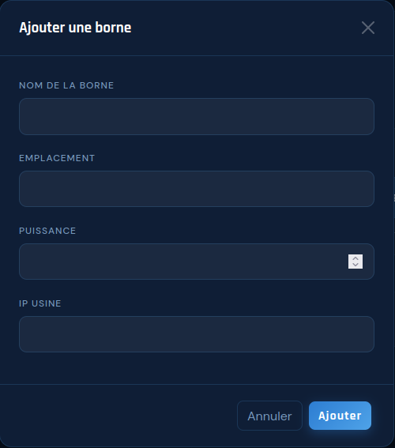
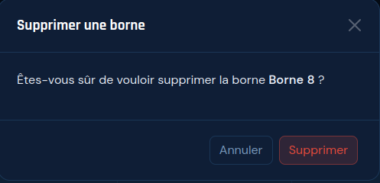
IHM

Slide 21

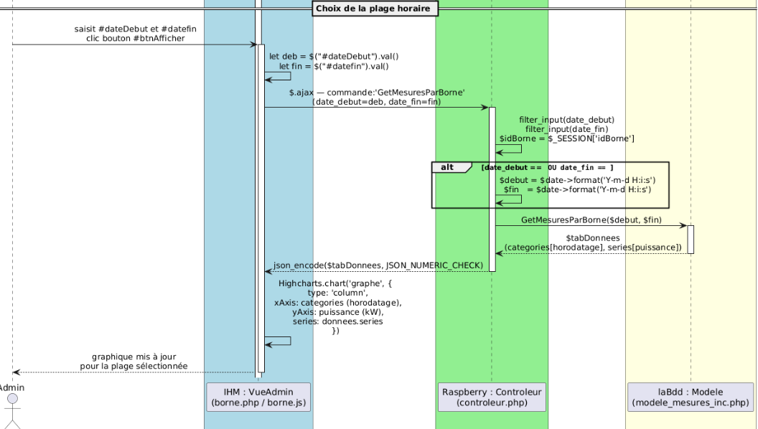
Cas d’utilisation

Slide 22
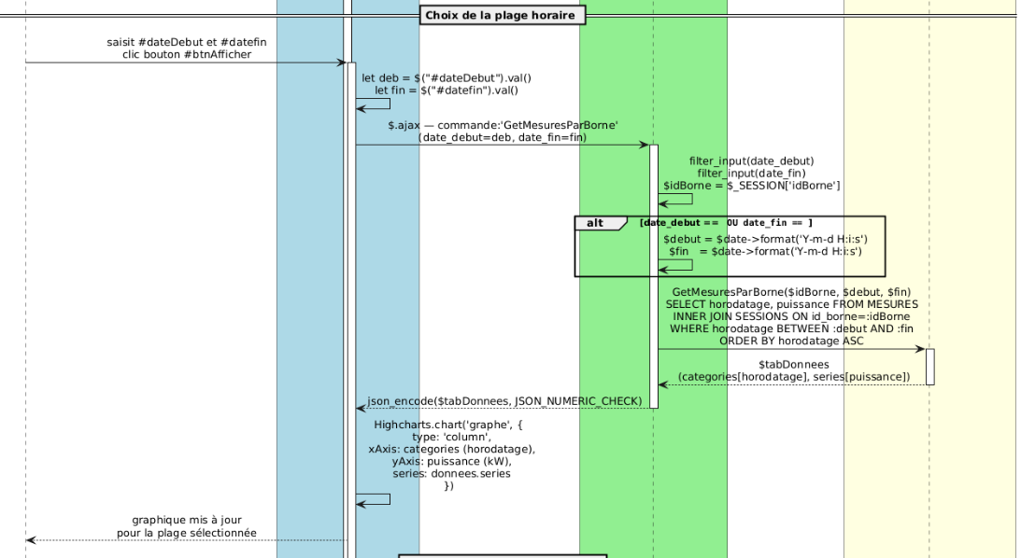
Cas d’utilisation

Slide 23
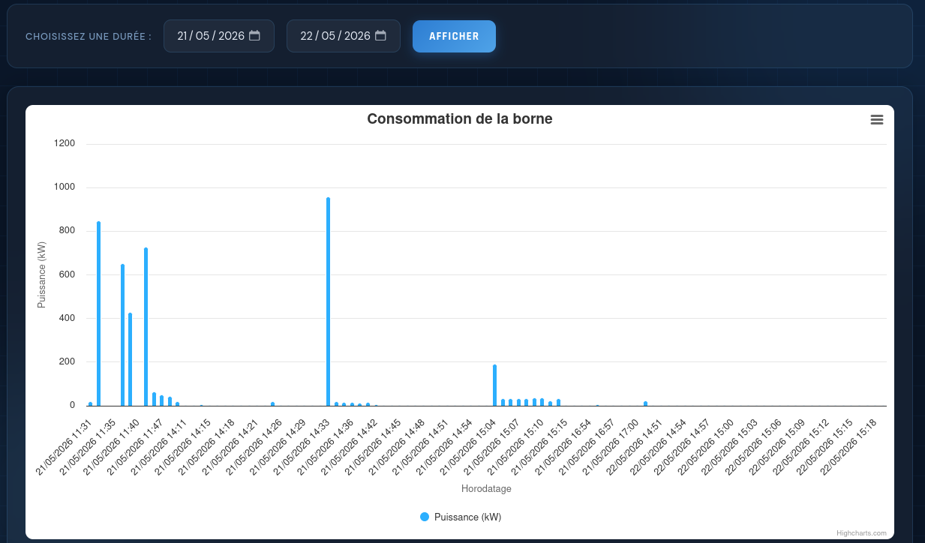
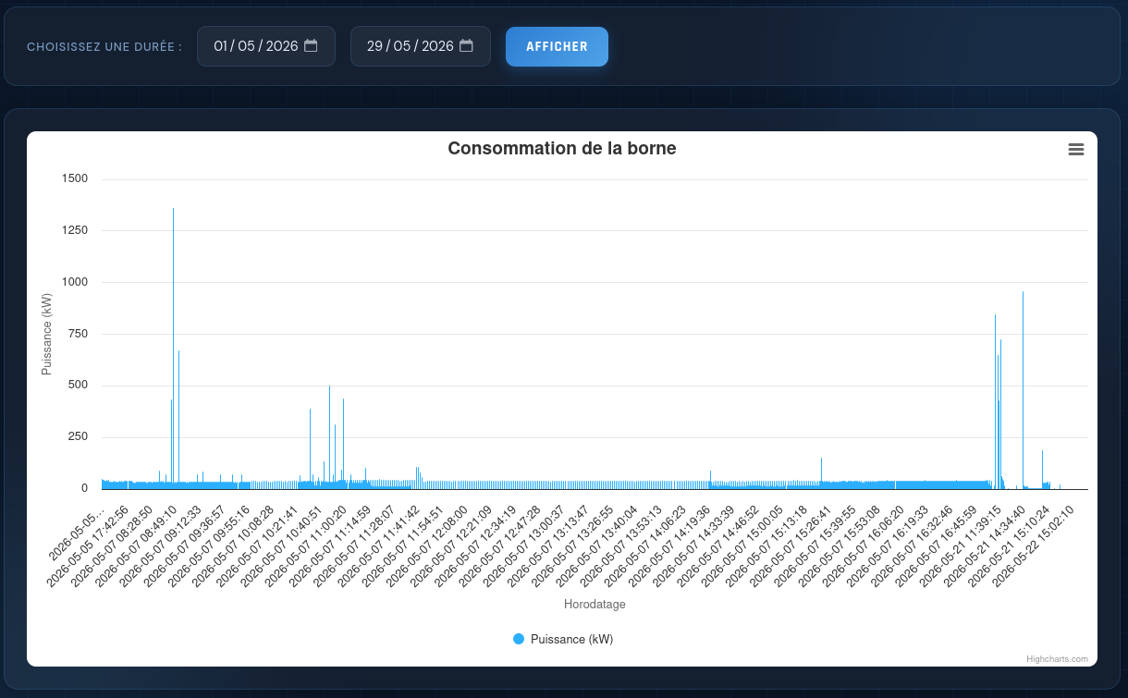
IHM

Slide 24
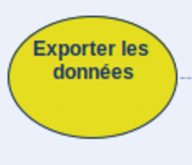
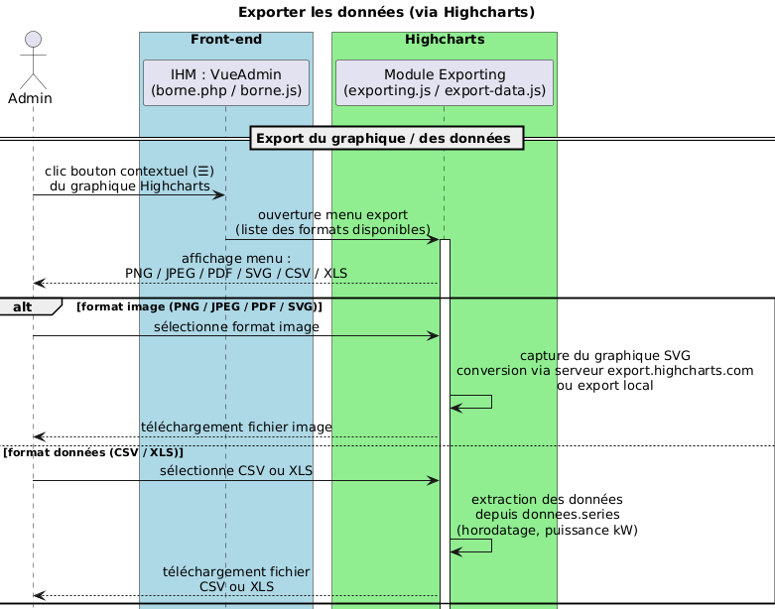
Cas d’utilisation

Slide 25
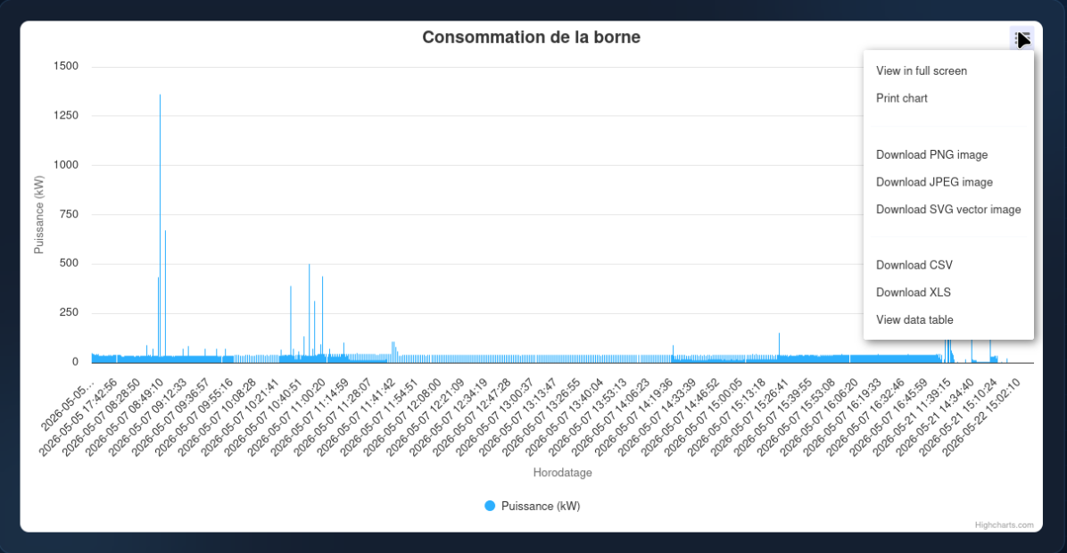
IHM

Slide 26
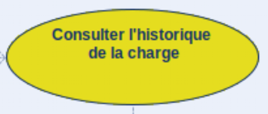
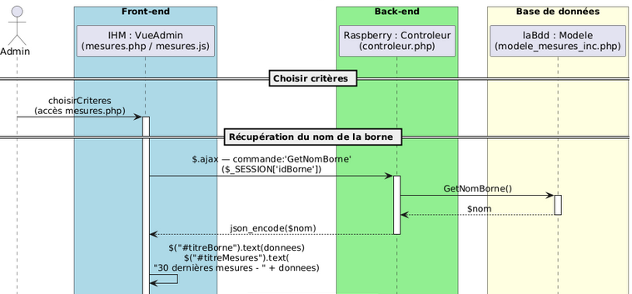
Cas d’utilisation

Slide 27
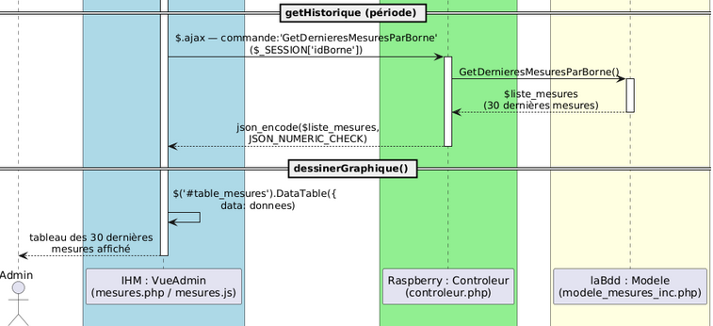
Cas d’utilisation

Slide 28
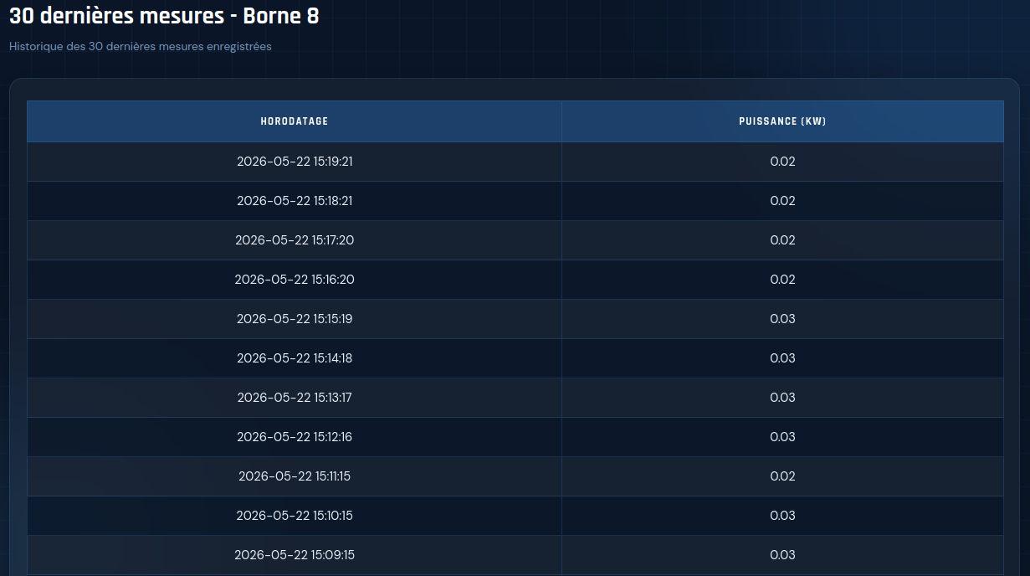
IHM

Slide 29
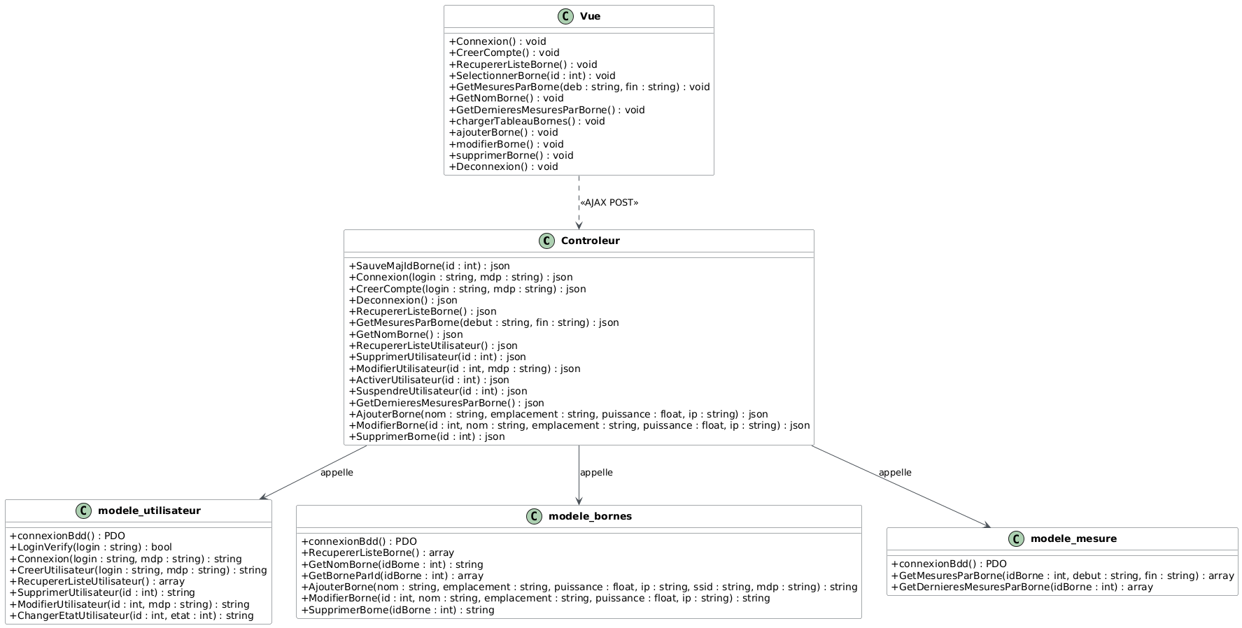
Diagramme de classe

Slide 30
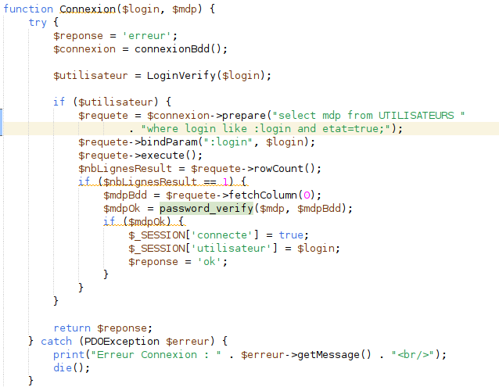
Réalisation
Modele

Slide 31
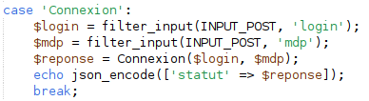
Réalisation
Controleur

Slide 32
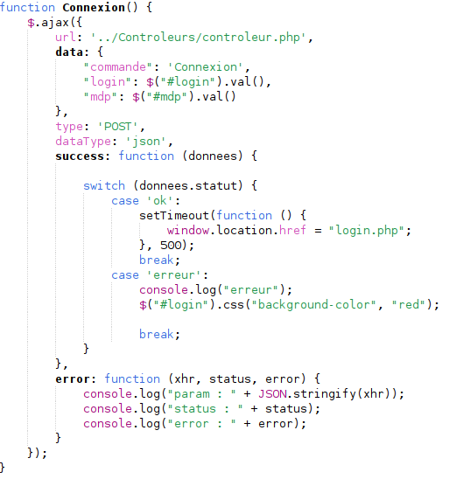
Réalisation
Vue

Slide 33
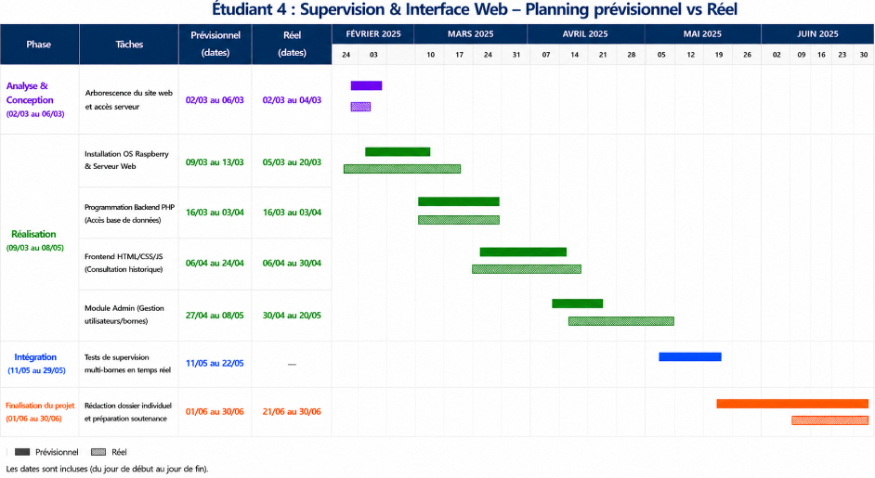

Conclusion
Notes:
100 % fonctionnel
L'administrateur peut piloter tout le parc de bornes et
gérer la sécurité des utilisateurs.
Produire un code claire et maintenable

Slide 34
Conclusion
Place à la démonstration

